Slide 1
SOA
Author : haitv

Slide 2
Overview
What is SOA?
2. SOA Architectural Style
Principle
Component
Compare with Microservices
Example
reference documents

Slide 3
What is SOA?
Service Oriented Architecture (SOA) has more than one definition:
1.1 SOA According to Hoyle
1.2 SOA According to Everyone Else
Notes:
SOA nó có nhiều hơn một định nghĩa
định nghĩa của hoyle
Định nghĩa theo những người khác

Slide 4
What is SOA?
1.1 SOA According to Hoyle
Same definition of SOA was produced by the SOA Definition team of The Open Group SOA Working Group
Service-Oriented Architecture (SOA) is an architectural style that supports service-orientation.
Service-orientation is a way of thinking in terms of services and service-based development and the outcomes of services.
Notes:
Định ngĩa của hoyle tương đồng với định nghĩa của nhóm mở SOA
Nêu ra như sau
SOA là mộ kiểu kiến trúc hỗ trợ hướng dịch vụ.
Định hướng dịch vụ là một cách suy nghĩ về dịch vụ và phát triển dựa trên dịch vụ và kết quả của dịch vụ.
Chỗ này có thể hiểu là nó là phát triển đựa trên một dịch vụ nào đó trong thực tế.

Slide 5
What is SOA?
1.1 SOA According to Hoyle
A service:
Is a logical representation of a repeatable business activity that has a specified outcome
Is self-contained
May be composed of other services
Is a “black box” to consumers of the service
Notes:
Một dịch vụ :
Là một đại diện hợp lý của một hoạt động kinh doanh lặp lại có kết quả cụ thể (ví dụ: kiểm tra tín dụng của khách hàng, cung cấp dữ liệu thời tiết, hợp nhất báo cáo khoan)
Sống khép kín
Có thể bao gồm các dịch vụ khác
Là một “hộp đen” đối với người tiêu dùng dịch vụ

Slide 6
What is SOA?
1.2 SOA According to Everyone Else
According to Martin Fowler :
SOA means so many different things to different people
Notes:
Theo như Martin Fowler thì SOA là một khái niệm mơ hồ
Ý nghĩa của nó khác nhau với những nguwoif khác nhau
Ở đây nhóm này cũng chỉ đưa ra một giải pháp thay thế cho mô hình máy chủ ứng dụng ( monolithic)
Theo như Martin Fowler, thì mọi nguwoif nó rằng SOA là nó tách biệt dữ liệu khỏi quy trình, rằng nó kết hợp dữ liệu và xử lý, rằng nó sử dụng các tiêu chuẩn web, rằng nó độc lập với các tiêu chuẩn web, rằng nó không đồng bộ, rằng nó đồng bộ,….
Ở đây có thể nhận ra rằng nó không đơn giản vì theo như cách định nghĩa mơ hồ về SOA ta có thể hình dung ra được nó có nhiều implement cho nó, và mỗi implement này đại diện cho một trường phái riêng cho nó
https://martinfowler.com/bliki/ServiceOrientedAmbiguity.html

Slide 7
2. SOA Architectural Style
The SOA architectural style has the following distinctive features:
It is based on the design of the services – which mirror real-world business activities – comprising the enterprise (or inter-enterprise) business processes.
Service representation utilizes business descriptions to provide context (i.e., business process, goal, rule, policy, service interface, and service component) and implements services using service orchestration.
It places unique requirements on the infrastructure – it is recommended that implementations use open standards to realize interoperability and location transparency.
Implementations are environment-specific – they are constrained or enabled by context and must be described within that context.
It requires strong governance of service representation and implementation.
It requires a “Litmus Test”, which determines a “good service”.
Notes:
Trong phần này chỉ nói về SOA theo dịnh nghĩa của open group SOA
Phong cách kiến ​​trúc SOA có những đặc điểm nổi bật sau:
- Nó dựa trên việc thiết kế các dịch vụ - phản ánh các hoạt động kinh doanh trong thế giới thực
- bao gồm các quy trình kinh doanh của doanh nghiệp (hoặc giữa các doanh nghiệp).
- Trình bày dịch vụ sử dụng các mô tả nghiệp vụ để cung cấp ngữ cảnh (tức là quy trình kinh doanh, mục tiêu, quy tắc, chính sách, giao diện dịch vụ và thành phần dịch vụ) và triển khai các dịch vụ bằng cách sử dụng điều phối dịch vụ.
- Nó đặt ra các yêu cầu duy nhất đối với cơ sở hạ tầng - khuyến nghị rằng việc triển khai sử dụng các tiêu chuẩn mở để nhận ra khả năng tương tác và tính minh bạch của vị trí.
- Việc triển khai dành riêng cho môi trường - chúng bị hạn chế hoặc kích hoạt bởi ngữ cảnh và phải được mô tả trong ngữ cảnh đó.
- Nó đòi hỏi sự quản trị mạnh mẽ về đại diện và thực hiện dịch vụ.
- Nó yêu cầu một "Kiểm tra Litmus", xác định một "dịch vụ tốt". Litmus: quỳ tím

Slide 8
3. Principle
The SOA architectural’s Principle:
prone to the impacts of CAP and data consistency complexities
The architecture center around the concept of decomposing business problems into services
SOA’s concept of Boundaryless Information Flow encourages sharing between services.
Services share as much information as possible.
They share software components to maintain consistency and reduce development effort.
Notes:
kiến ​​trúc đều xoay quanh khái niệm phân tách các vấn đề kinh doanh thành dịch vụ
Khái niệm Luồng thông tin không biên giới của SOA khuyến khích chia sẻ giữa các dịch vụ.
Dịch vụ chia sẻ càng nhiều thông tin càng tốt.
Chúng chia sẻ các thành phần phần mềm để duy trì tính nhất quán và giảm nỗ lực phát triển
có thể tóm tắt lại nó như sau
Khả năng kết hợp nhiều applications với nhau;
Tái sử dụng Business Services;
Độc lập về Technology stack;
Tự trị (tiến hóa độc lập, khả năng mở rộng và khả năng triển khai).
giống như khái niệm về đa hình (polymorphism), bao đóng (encapsulation)
Trong khoa học máy tính lý thuyết , định lý CAP , còn được đặt tên là định lý Brewer theo tên nhà khoa học máy tính Eric Brewer , phát biểu rằng không thể để một kho dữ liệu phân tán đồng thời cung cấp nhiều hơn hai trong ba bảo đảm sau: ^{[1] [2] [3 ]}
Tính nhất quán : Mọi lần đọc đều nhận được lần ghi gần đây nhất hoặc lỗi
Tính khả dụng : Mọi yêu cầu đều nhận được phản hồi (không lỗi), mà không cần đảm bảo rằng nó có chứa lần viết gần đây nhất
Dung sai phân vùng : Hệ thống tiếp tục hoạt động mặc dù có một số lượng tùy ý thông báo bị mạng bỏ (hoặc trì hoãn) giữa các nút
Khi xảy ra lỗi phân vùng mạng, chúng ta nên quyết định
Hủy hoạt động và do đó giảm tính khả dụng nhưng đảm bảo tính nhất quán
Tiếp tục hoạt động và do đó cung cấp tính khả dụng nhưng rủi ro không nhất quán

Slide 9
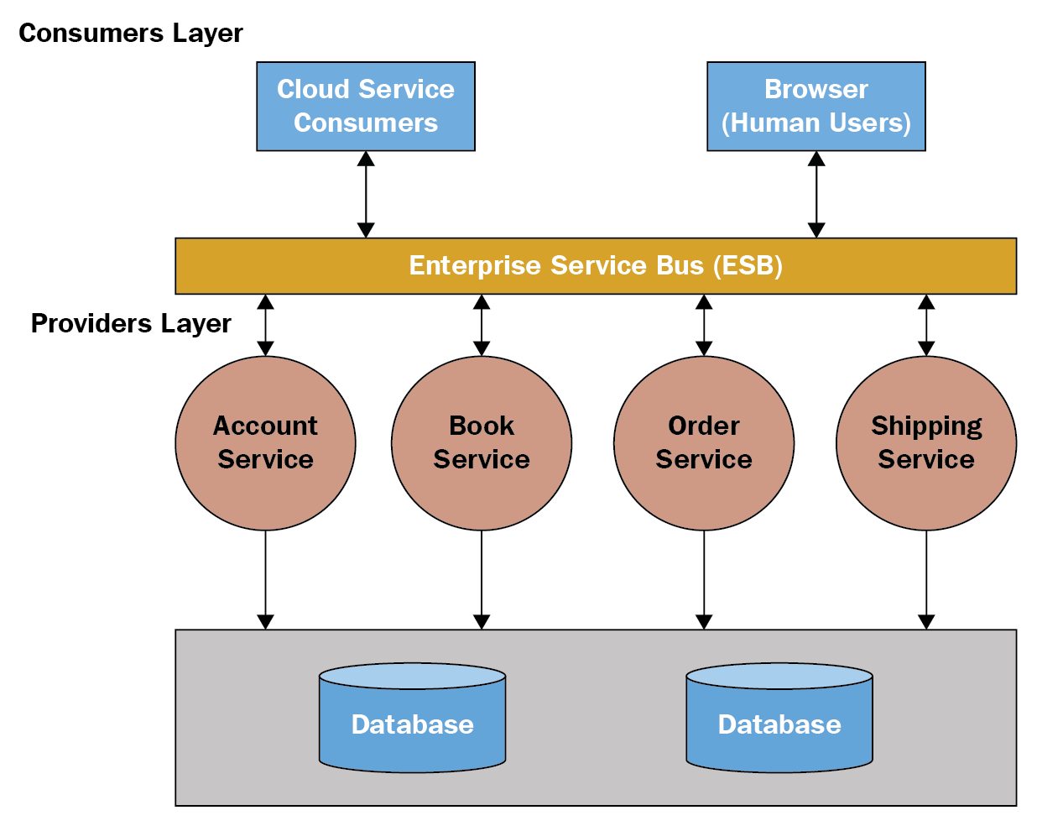
4. Component
Notes:
ESB Không nhất thiết phải có theo như bọn ibm
ESB thực hiện giao tiếp giữa các ứng dụng tương tác lẫn nhau trong SOA. Nó có thể thực hiện nhiều chức năng khác nhau, từ chuyển đổi thông báo, định tuyến, ghi nhật ký, chuyển đổi giao thức, hoạt động như cổng bảo mật, v.v.

Slide 10
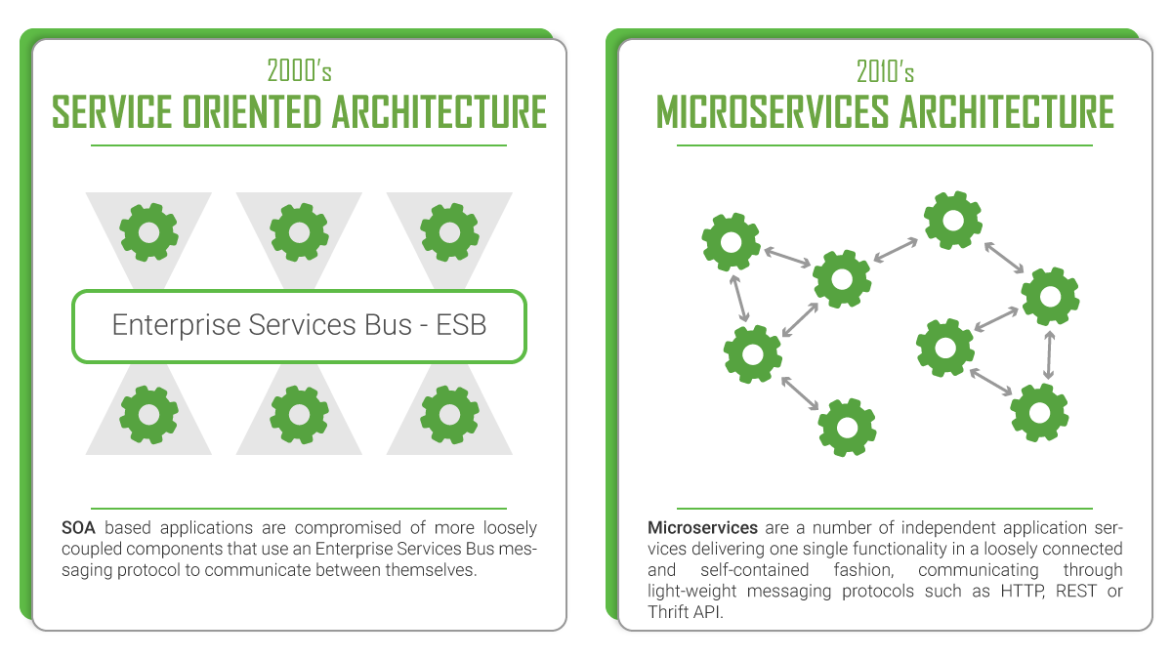
5. Compare with Microservices

Slide 11
5. Compare with Microservices
The same:
Goals : Break down functional businesses into small services
Based distributed system

Slide 12
5. Compare with Microservices
The different:
A service in SOA : monolithic or Microservice system
In SOA can build service from existed service, but microservices isn’t
Fault Toleration: ESB is wrong of SOA. It is the bottleneck, ..=> microservices are fault tolerant greater than SOA.
Service Deployment and Scalability : depend on of the business
Sharing Data Storage: Microservice is not sharing, SOA is sharing
Service Size and Scope : Microservice is small, SOA is large

Slide 13
7. reference documents
https://dzone.com/articles/service-oriented-architecture-a-dead-simple-explan
http://www.opengroup.org/soa/source-book/intro/index.htm
https://insights.daffodilsw.com/blog/microservices-vs-service-oriented-architecture-soa-fundamental-differences

